Slide 1
Národnost a menšina – kritická analýza diskurzu
Týden 1: Co je kritická analýza diskurzu (CDA)?

Slide 2
Čtvrtek 9:10-10:40, hl. budova FFUK, č. 18
Vyučující: Mgr. Bc. Sylva Švejdarová, MA, PhD
Kontakt: svejs1aj@ff.cuni.cz

Slide 3
Týden 1: Co je kritická analýza diskurzu (CDA)
Úvod do předmětu, struktura předmětu.
Základy diskurzivních studií a CDA. Různé významy slov „diskurz“, „žánr“ a „text“.

Slide 4
Úvodní slovo
Kritická analýza diskurzu je způsob, jak vést výzkum ve společenských vědách se zaměřením na „diskurz“, tedy na text v kontextu a na další sémiotické formy. Využívá současné teorie „diskurzu“ ve společenských vědách, ale jde o krok dále než například sociologie, protože provádí podrobnou jazykovou, lingvistickou a sémiotickou analýzu. Všechny přístupy kritické analýzy diskurzu spadají do tradice kritického společenskovědního výzkumu a jejich zásadními otázkami je vztah jazyka, moci a ideologie.

Slide 5
Cíl předmětu
Předmět představuje nejdůležitější teorie a metodologické přístupy v kritické analýze diskurzu, a to ve vztahu k právům menšin a migrantů.
Studenti si vyzkouší analýzu nejdůležitějších žánrů, ve kterých je veden nejvýznamnější výzkum v kritické analýze diskurzu.

Slide 6
Přednášky a semináře
Po každé přednášce následuje seminář. Studenti budou průběžně číst zadané kapitoly a články a diskutovat o nich v semináři, kde budou zároveň využívat znalosti získané z četby k analýze textů (novinových článků, reportáží, televizních diskuzí atd.).
Notes:
Program semestru viz sylabus

Slide 7
Zakončení
Studenti získají zápočet za vypracování eseje o délce 5000 slov a následný ústní pohovor. V eseji použijí kritické analýzy diskurzu následujícím způsobem:
Vyberou si téma diskutované ve společnosti, které souvisí s právy menšin či migrantů.
Rozmyslí si, jak může být takové téma pojednáno z pohledu kritické analýzy diskurzu.
Shromáždí malé množství dat (psaný text, transkripci řeči, internetovou stránku apod.), na němž provedou analýzu.
Ústní pohovor bude zaměřen na konkrétní projekt každého studenta. Je třeba, aby studenti odevzdali esej alespoň týden před termínem pohovoru.

Slide 8
Literatura
Breeze, Ruth, 2011, „Critical discourse analysis and its critics“, Pragmatics, vol. 21, no. 4, str. 493-525.
Kress, Gunther & van Leeuwen, Theo (1996). Reading Images. London: Routledge.
Kress, Gunther & van Leeuwen, Theo (2001). Multimodal Discourse. The Modes and Media of Contemporary Communication. London: Arnold.
Lehečková, Eva & Hořejší, Michal L., 2015, „Ruth Wodaková“, Studie z aplikované lingvistiky/Studies in Applied Linguistics, vol. 6, no. 1, str. 125-144.

Slide 9
… pokračování
Machin, D. (2007). Introduction to Multimodal Analysis. London: Arnold.
Mautner, G., 2008, „Analysing Newspapers, Magazines and other Print Media“, in Wodak, R. & Krzyzanowski, M. (Eds.) (2008). Qualitative Discourse Analysis in the Social Sciences. Palgrave: London, str. 30-53.
Reisigl, Martin & Wodak, Ruth (2001). Discourse and Discrimination. Rhetorics of Racism and Antisemitism. London et al.: Routledge.

Slide 10
… pokračování
Reisigl, Martin & Wodak, Ruth, 2009, „The Discourse-Historical Approach (DHA)“, in: R. Wodak & M. Meyer (Eds.) (2009). Methods of Critical Discourse Analysis. London: SAGE Publications, str. 87-121. Překlad: Michal L. Hořejší.
Titscher, S. et al. (2000). Methods of Text and Discourse Analysis. Sage: London.
Wodak in Wodak, R. & Krzyzanowski, M. (Eds.) (2008). Qualitative Discourse Analysis in the Social Sciences. Palgrave: London.

Slide 11
… pokračování
Wodak, R., 2011, „‚Us‘ and ‚Them‘: Inclusion/Exclusion - Discrimination via Discourse“, in: G. Delanty, P. Jones & R. Wodak (Eds.) (2011). Migration, Identity, and Belonging. Liverpool: Liverpool Univ. Press, str. 54-78.
Wodak, Ruth, Van Dijk, Teun A. (Eds.) (2000). Racism at the Top. Parliamentary Discourses on Ethnic Issues in Six European States. Klagenfurt-Celovec: Drava.

Slide 12
Příklad 1: lékaři a pacienti
Jak se v textu projevují mocenské vztahy?
Jak se projevuje ideologie?
Jaká použitá slova Vás z tohoto hlediska zaujala?
Jaká spojení a jaké jiné jazykové jevy Vás zaujaly?

Slide 13
Příklad 1 - odpovědi
Nepřímá mluva: pluralis hospitalis, třetí osoba
Dokončování vět za pacientku
Racionalizace situace: jsme v nemocnici
Slušná, ale přísná žádost
Opakování po pacientce – snaha o pozitivní formulaci
„Tak“ – ujištění pacientky i uzavření situace
Pacientka se sama přesvědčuje
Doktorův přístup se pohybuje mezi slušným, netrpělivým a autoritativním

Slide 14
Příklad 2: turisté
Jak se v textech projevují mocenské vztahy?
Jak se mocenské vztahy liší v jednotlivých situacích?
Jaké jazykové prostředky Vás z tohoto hlediska zaujaly?

Slide 15
Výuka jazyků v turistických průvodcích

Slide 16
Příklad 2 - odpovědi
Italština je zábavná
Cizí jazyk a jeho mluvčí jsou metonymie
Metalingvistické komentáře o podivnosti místního jazyka
Místní mluvčí je dehumanizován
„Hra na pozdrav“ – místní lidé nejsou servilní vůči turistům

Slide 17
Co je CDA?
Kritická lingvistika
Kritická analýza diskurzu
Kritická diskurzivní studia
Napadají Vás nějaká odvětví lingvistiky blízká CDA?

Slide 18
Příbuzné disciplíny
Sémiotika
Pragmatika
Psycholingvistika
Sociolingvistika
Etnografie
Konverzační analýza
Diskurzivní studia
Jaké mají výše zmíněné disciplíny společné rysy?

Slide 19
Společné rysy těchto disciplín
Zájem o přirozeně se vyskytující jazyk
Zkoumání větších úseků než izolovaných slov nebo vět
Rozšíření lingvistiky za hranice gramatiky, studium činností a interakcí
Zahrnutí neverbální komunikace do lingvistického zkoumání
Zkoumání dynamických strategií v komunikaci a interakci
Zájem o kontext používaného jazyka (společenský, situační)

Slide 20
Jazykové jevy a projevy
Koherence
Anafora
Témata
Makrostruktury
Střídání promluv
Argumentace
Rétorika
Zdvořilost

Slide 21
Rozdíl mezi DS (diskurzivní studia) a CDA
CDA má (kromě výše zmíněných rysů) konstitutivní přístup, zaměřený na určitý problém
CDA je interdisciplinární
CDA se nezaměřuje na jazykovou jednotku per se, ale na komplexní společenské jevy, jejichž zkoumání nezbytně vyžaduje multidisciplinární a multimetodický přístup

Slide 22
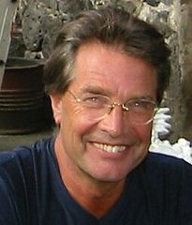
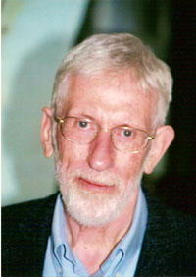
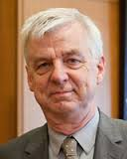
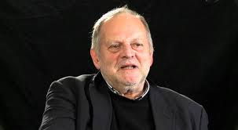
Historie
1991
Amsterdam
Symposium: Teun van Dijk, Norman Fairclough, Gunther Kress, Theo van Leeuwen, Ruth Wodak

Slide 23
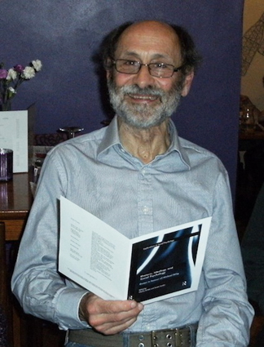
Námitky vůči CDA
Trpný rod, slovesná podstatná jména
Chybí činitel
Zkratky
Vyloučení nezasvěcených
Etická pozice
Michael Billig

Slide 24
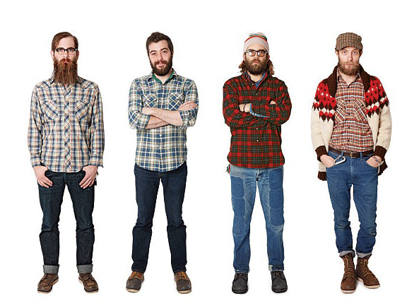
Pojem diskurz
Jaký má pro Vás význam?

Slide 25
Pojem „diskurz“
Jde o rozšířený a oblíbený pojem, který má v běžné řeči řadu významů.
Politika, politická strategie, narativ v úzkém i širokém slova smyslu, text, promluva, proslov, konverzace na určité téma, jazyk per se.
Častá spojení: genderově-zabarvený diskurz, rasistický diskurz, populistický diskurz, diskurzy o minulosti.
Význam: od žánru k rejstříku, od promluvy k politickému programu.

Slide 26
Definice diskurzu
Z výše uvedeného vyplývá, že je vždy nezbytně nutné definovat „diskurz“ pro účely další práce.
CDA chápe diskurz jako společenskou praxi a jako zásadní vnímá kontext použitého jazyka.
Notes:
Důležité pro Vaše eseje

Slide 27
Oblíbená definice diskurzu mezi výzkumníky CDA
CDA chápe diskurz – jazyk použitý v mluvené i psané podobě – jako projev „společenské praxe“. Popsání diskurzu jako společenské praxe předpokládá dialektický vztah mezi konkrétní diskurzivní událostí a situacemi, institucemi a společenskými strukturami, které ho formulují: diskurzivní událost je jimi utvářena, a zároveň je utváří. Diskurz je tedy společensky ustavující, a zároveň společensky podmíněn – určuje situace, předměty poznání a společenskou identitu lidí, a také vztahy mezi lidmi a skupinami lidí. Diskurz je ustavující v tom smyslu, že napomáhá k udržení a prohloubení společenského statutu quo, a zároveň napomáhá k jeho přetváření.
… pokračování na dalším snímku

Slide 28
… pokračování definice
Protože má diskurz takové společenské následky, napomáhá působení moci. Diskurzivní praktiky mohou mít silný ideologický význam – tzn. mohou napomáhat k vytváření a prohlubování nerovných mocenských vztahů mezi (například) společenskými třídami, ženami a muži a etnickými/kulturními většinami a menšinami skrze způsoby, jak označují věci a jaké postavení přisuzují lidem.
(Fairclough a Wodak, 1997: 258, můj překlad)
Notes:
Marxistický slovník

Slide 29
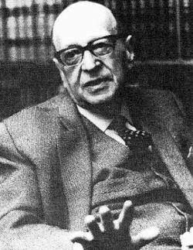
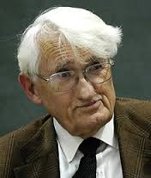
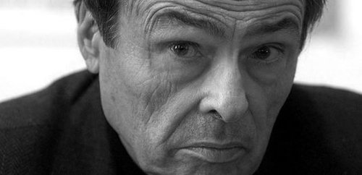
Kritický impulz
Frankfurtská škola, Jürgen Habermas
Max Horkheimer
Pierre Bourdieu

Slide 30
Kritika
Chápání věcí v souvislostech
Nemusí být nutně negativní

Slide 31
Ideologie a moc
Kritika má za cíl odhalovat mocenské struktury a odkrýt ideologie.
Jak byste definovali pojmy ideologie a moc?

Slide 32
Ideologie
Politologové rozlišují 4 nejvýznamnější rysy ideologií:
Moc je důležitější než poznání.
Jsou schopné předurčit jednotlivcovo hodnocení.
Poskytují vedení skrze činnosti.
Musí být logicky koherentní.
(Mullins, 1972, můj překlad)
Jde o koherentní a relativně neměnný soubor přesvědčení a hodnot.
Je obtížné vystihnout ideologii a vyvarovat se negativních konotací.

Slide 33
Každodenní ideologie
CDA se zaměřuje na skrytější, latentní formu každodenních přesvědčení, která se obvykle vyskytují v přestrojení za konceptuální metafory a analogie.
Právě fungování ideologií v každodenním životě zajímá výzkumníky v CDA.
Notes:
Příklady metafor

Slide 34
Moc
Moc je další centrální pojem CDA.
CDA se obvykle zabývá použitím jazyka držiteli moci, kteří jsou zodpovědní za vznik nerovností.
Výzkumníci CDA zjišťují, jak diskurz posiluju společenskou dominanci, tj. zneužití moci jednou skupinou vůči jiné, a jak se může dominovaná skupina diskurzivně bránit takovému zneužití.

Slide 35
Morální kritéria
Dosud nezodpovězenou otázkou zůstává, jak výzkumníci CDA chápou moc, a jakých morálních kritérií a jakého standardu jednání se drží, aby rozlišili užití a zneužití moci.
Notes:
Weber, 3 přístupy

Slide 36
Definice moci
Moc je možnost jednotlivce ve společenském vztahu prosadit svou vůli, i proti odporu ostatních (Weber, 1980).
Moc je výsledek specifických prostředků vlastněných určitými činiteli (French a Raven, 1959).
Moc je specifický rys společenské výměny v každé interakci (Blau, 1964, Emerson, 1962, 1975).
Moc je systematický a ustanovující prvek a rys společnosti (Foucault, 1975, Giddens, 1984).

Slide 37
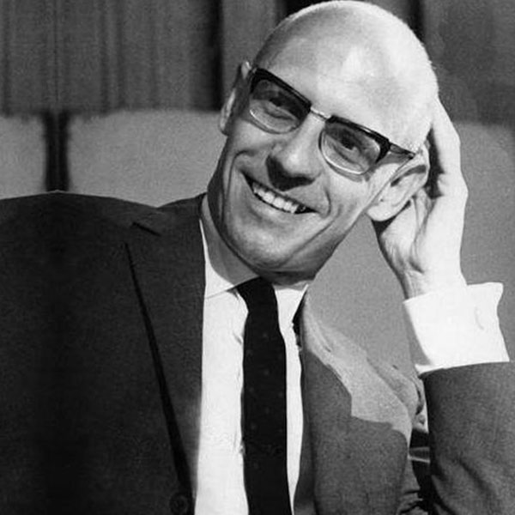
Michel Foucault
Technologie moci
Hrozba násilím
Weberiánská tradice
Funkcionalistická strategie
Důraz na strukturu

Slide 38
CDA a moc
CDA se snaží analyzovat nejasné i průhledné strukturální vztahy dominance, diskriminace, moci a kontroly, které se projevují v jazyce.

Slide 39
Různé přístupy v CDA
Diskurzivně-historický přístup (Reisigl, Wodak)
Přístup korpusové lingvistiky (Mautner)
Sociokognitivní přístup (van Dijk)
Dispozitivní analýza (Jäger, Meier)
Přístup společenských činitelů (van Leeuwen)
Přístup dialektických souvztažností (Fairclough)
Notes:
Nejvíce budeme probírat DHA

Slide 40
Co mají všechny přístupy CDA společného?
Zájem o společenské procesy moci, posilování hierarchie, vyloučení a podřízenosti.
Zkoumání diskurzivních aspektů nerovnosti a nerovnoprávnosti.
Odhalování jazykových prostředků, které používají privilegovaní k zakotvení a posílení nerovností ve společnosti.
Notes:
Různé způsoby sbírání dat

Slide 41
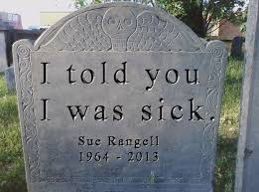
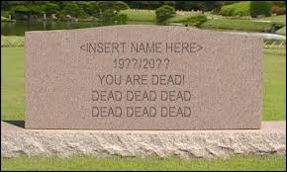
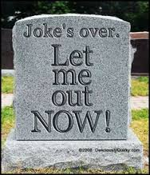
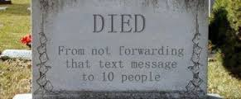
Text
Komunikativní promluva jakéhokoli druhu
Čistě lingvistická kritéria určují, jestli jde o text: syntaktické a sémantické vztahy uvnitř textu
Příklady: náhrobek, část konverzace, kniha, novinový článek

Slide 42
Žánr
Ustálené, více méně schematicky neměnné použití jazyka spojené s určitou aktivitou, které je jako takové společensky přijímáno.
Aristoteles – Poetika

Slide 43
Použitá literatura
Wodak, R., & Meyer, M. (2009). Critical discourse analysis: history, agenda, theory and methodology. In Wodak R. & M. Meyer (Eds.). Methods of Critical Discourse Analysis (pp. 1-33). London: SAGE Publications Ltd.
Wodak, R. (2008). Introduction: Discourse Studies – Important Concept and Terms. In Wodak, R. & M. Krzyżanowski (Eds.), Qualitative Discourse Analysis in the Social Sciences (pp. 1-29). Hampshire: Palgrave Macmillan Ltd.

Slide 44
Seminární cvičení
1. Okamura – Vánoční stromek
https://www.facebook.com/tomio.cz/videos/1115529435124537/
Jaké jazykové prvky Vás zaujaly z hlediska CDA?
2. Švejk – výslech
https://www.youtube.com/watch?v=BwWexJ72MbI
Jaké jazykové prvky Vás zaujaly z hlediska institucionálního diskurzu a uplatnění mocenských vztahů? Jak byste popsali žánr? Jde o text?

